Slide 1
Муниципальное дошкольное бюджетное образовательное учреждение детский сад № 25 село Успенское, Одинцовский городской округ
Формирование основ безопасного поведения в природе у детей дошкольного возраста
Воспитатель:
Нагибко Татьяна Николаевна

Slide 2
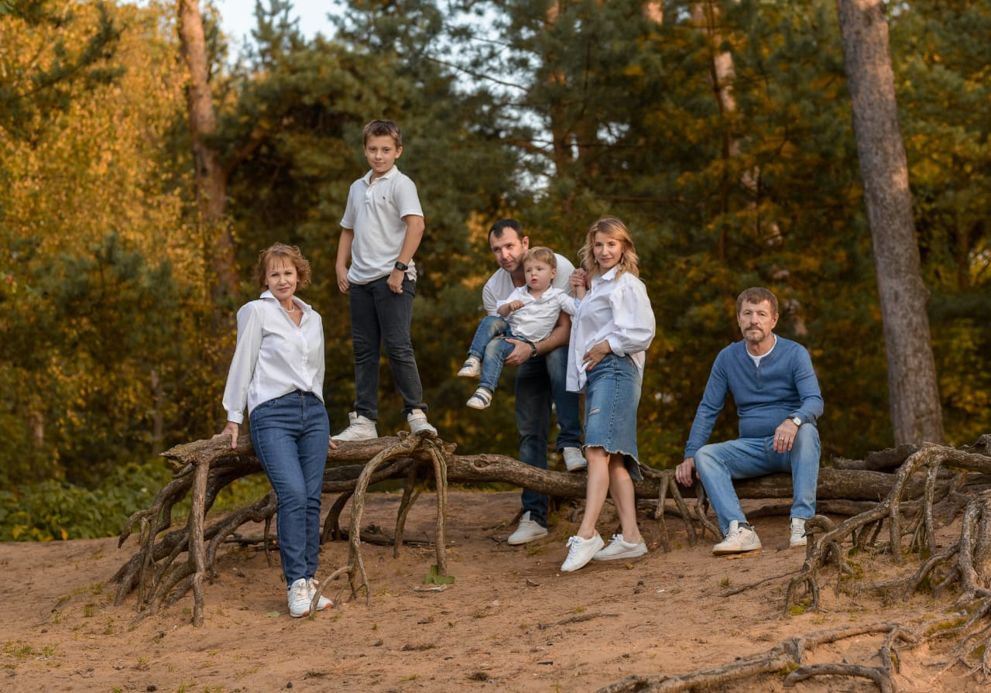
Правила поведения на природе для детей
загадочное и удивительное из всего, что окружает человека – природа. Именно она дарит незабываемые мгновенья радости, спокойствия и гармонии. Особенно остро природу воспринимают дети – многообразие, яркость и живописность окружающего мира оказывают воздействие на все чувства малышей.

Slide 3
Мир природы оставляет в детских сердцах незабываемые впечатления, а насыщенные краски, неожиданные встречи, и величие природы вызывает вполне объяснимое желание – потрогать и попробовать все, что окружает.
Именно поэтому любознательные малыши нередко
оказываются в опасности – незнакомые с основами
безопасного поведения, дети могут навредить
не только природе, но и самим себе.
Потому крайне важно объяснять мальчишкам и девчонкам правила безопасного поведения на природе и последствия неосторожных

Slide 4
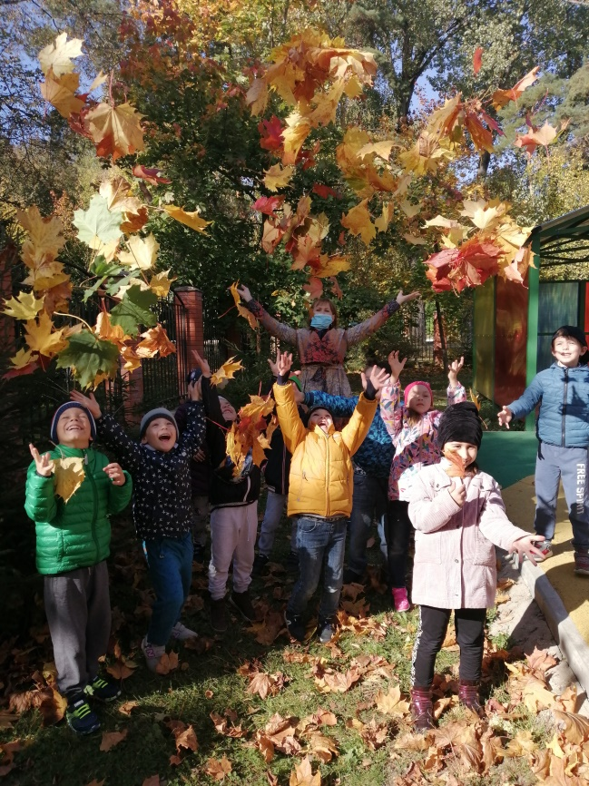
Главные правила поведения на природе для детей дошкольного возраста .
Для малышей самый лучший вариант знакомства с окружающим миром – засовывание в рот всего, что попадается на пути.
А потому объекты живой природы могут стать причиной опасности. Стоит объяснить детям что нельзя пробовать встречающиеся ягоды, не показав их взрослым. То же касается и других даров природы. До детей постарше следует донести информацию о том как правильно перемещаться по лесу:

Slide 5
:ни в коем случае нельзя носиться, сломя голову, ведь споткнувшись о случайный камень или корень можно серьезно пораниться.
Безопасность круглый год:
поведения людей в природе весной, летом, осенью и зимой. Соблюдение лесных заповедей не зависит от времени года. Нормы поведения в среде обитания удивительных животных, насекомых и растений так же обязательны, как правила гигиены и этикета. Правила поведения на природе – время года Весна. Нельзя рвать первоцветы; разорять птичьи гнезда; ·выжигать прошлогоднюю траву.

Slide 6
Лето - обрывать паутину и убивать пауков; ·стараться поймать бабочек, пчел, стрекоз; ·собирать ягоды и грибы, с которыми раньше не был знаком. Осень -поджигать сухие листья и траву ;сбивать грибы и ломать хрупкие ветки; пугать лесных обитателей. В любое время года ·повреждать кору деревьев; ·оставлять непотушенные костры; шуметь; ломать побеги кустарников и ветви деревьев; ловить зверьков, птиц, уносить их домой; оставлять мусор. Общаясь с природой, дети понимают самые разнообразные вещи: осознают, как важно беречь эту удивительную среду, учатся быть добросовестными хозяевами нашей замечательной планеты.

Slide 7
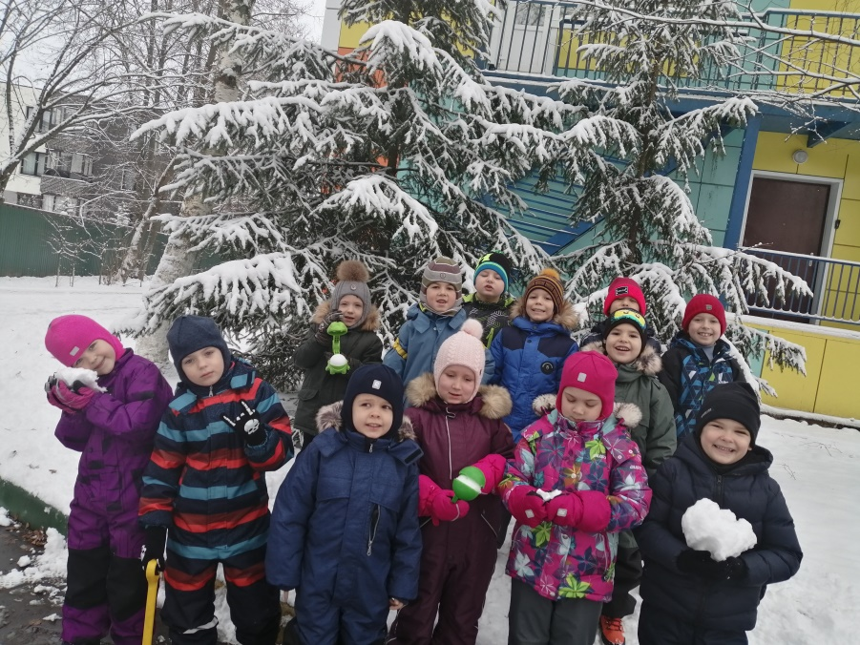
На природе детворе никогда не бывает скучно – здесь можно рассматривать тонкую паутинку, любоваться переливающимися крыльями стрекоз, пробовать ароматную лесную землянику – из ограничений только - фантазия и световой день. Однако, увидев, что малыши заняты увлекательным занятием, не стоит расслабляться. Восторг от свободы и разнообразия может стать причиной травм.

Slide 8
Поэтому очень важно перед вылазкой за город напомнить детям правила поведения в природе, объяснить, что разрешено и запрещено. Что можно делать вместе со взрослыми и что нельзя делать. Подходить и играть в воде. Убегать от взрослых. Заходить далеко в лес. Подходить к открытому огню. Бросать мусор. Собирать и бесцельно рвать цветы, траву. Собирать ягоды и орехи .Пробовать сырые грибы, незнакомые плоды. Рассматривать муравейники. Брать в руки представителей фауны. Немаловажно объяснить маленьким детям, что все живые существа вправе жить и расти. А потому нельзя убивать насекомых, портить ягодные кустарники и грибы, даже ядовитые. Каждое растение и животное – важная часть экосистемы, лишение одного представителя флоры или фауны может негативно отразиться на природе.

Slide 9
Находясь в лесу с ребенком, стоит позаботиться о его безопасности:
•малыш не должен находиться на солнце слишком долго; • одежда должна быть как можно ярче – чтобы ребенка было хорошо видно. Не лишней на отдыхе с ребенком будет аптечка, ведь юный городской житель, не привыкший к насекомым и растениям, может пораниться или слишком чувствительно отреагировать на пыльцу. В портативной аптечке должны быть: • перекись водорода; •зеленка или йод; • активированный уголь; • средство от ожогов; • антигистаминный препарат; • репеллент и средство после укусов комаров, шмелей; • антибактериальные влажные салфетки.

Slide 10
После окончания удивительного лесного приключения стоит объяснить ребенку, что мусор крайне важно собрать и унести с собой, а костер
обязательно нужно потушить, чтобы не допустить возгорания.
Необходимо соблюдать нехитрые правила поведения на природе, для детей следование им станет гарантом безопасности, поможет научиться заботливому отношению к живым существам, видению и пониманию прекрасного и воспитает у детей любовь к родному краю.

Slide 11
Время года | Нельзя
Весна | · рвать первоцветы; · разорять птичьи гнезда; · выжигать прошлогоднюю траву.
Лето | · обрывать паутину и убивать пауков; · стараться поймать бабочек, пчел, стрекоз; · собирать ягоды и грибы, с которыми раньше не был знаком.
Осень | · поджигать сухие листья и траву; · сбивать грибы.
Зима | · задевать и ломать хрупкие ветки; · пугать лесных обитателей.
В любое время года | · повреждать кору деревьев; · оставлять непотушенные костры; · шуметь; · ломать побеги кустарников и ветви деревьев; · ловить зверьков, птиц, уносить их домой; · оставлять мусор.

Slide 12
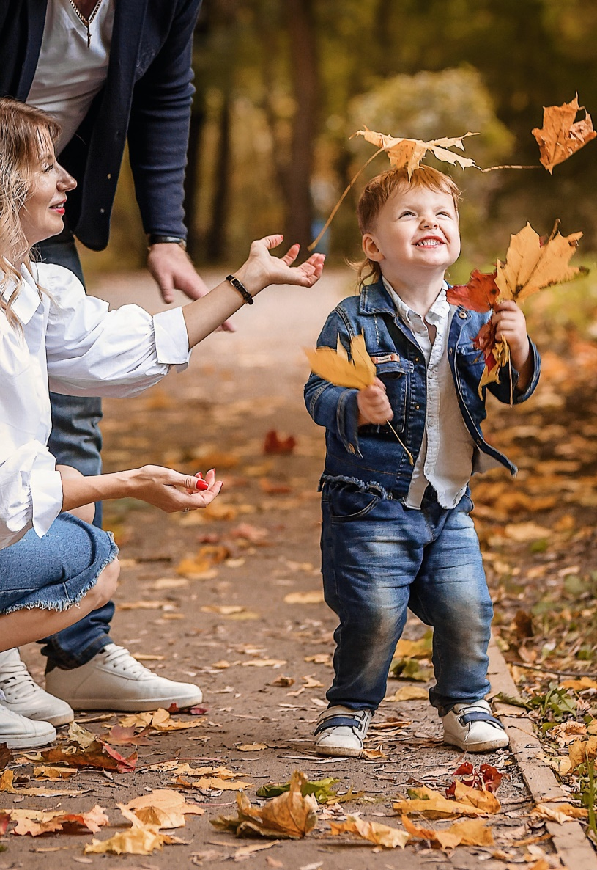
Спасибо за внимание

